Slide 1

PHÒNG GD&ĐT QUẬN LONG BIÊN
TRƯỜNG TIỂU HỌC ÁI MỘ A
MÔN: Địa Lí
Tiết : 16 – Tuần : 16
    BÀI: Thủ đô Hà Nội
    GV Thực hiện: Phạm Thúy Hồng

Slide 2






chµo mõng c¸c thÇy c« gi¸o vÒ dù giê
Môn: Địa lí
Lớp : 4
Bài: Thủ đô Hà Nội
GV: khóc thÞ kim hoa

Slide 3
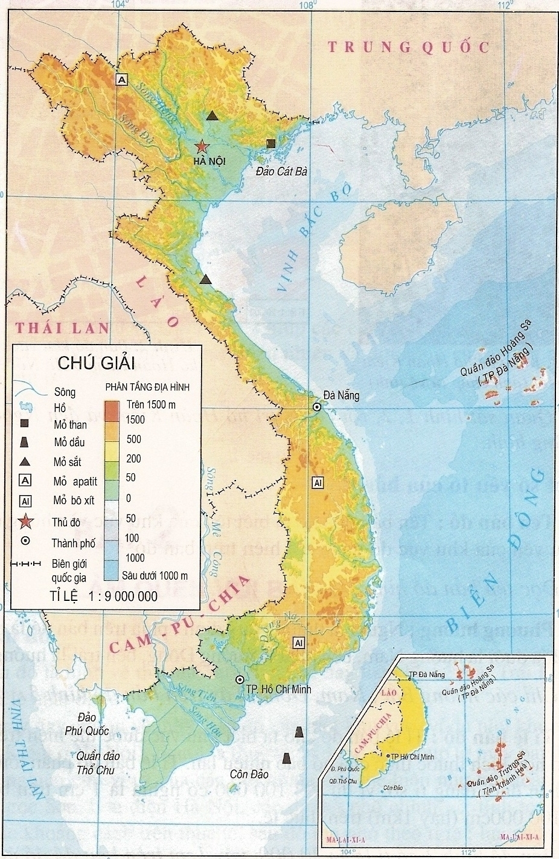
Xác định vị trí của đồng bằng Bắc Bộ trên bản đồ.

Slide 4
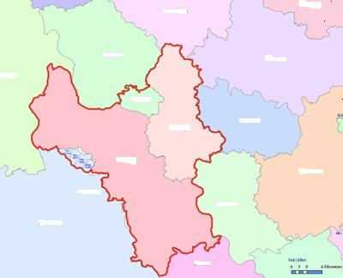
Chỉ vị trí của Hà Nội trên lược đồ

Slide 5
Thái nguyên
Vĩnh Phúc
Bắc Giang
Phú Thọ
Hà Nội
Bắc Ninh
Hà Nội
Hưng Yên
Hòa Bình
Hà Nam
Em hãy quan sát lược đồ và cho biết :
Hà Nội tiếp giáp với những tỉnh nào?

Slide 6
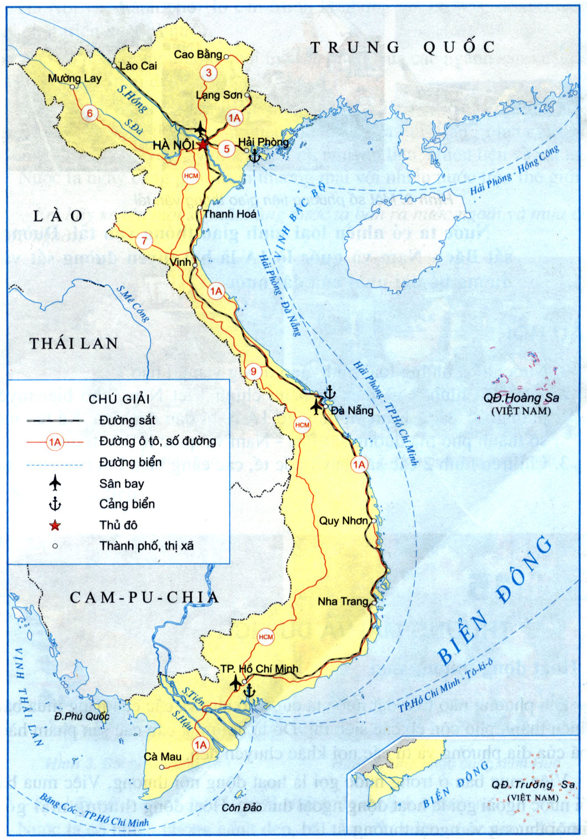
Từ Hà Nội có thể đi tới các tỉnh khác bằng các loại đường giao thông nào?

Slide 7
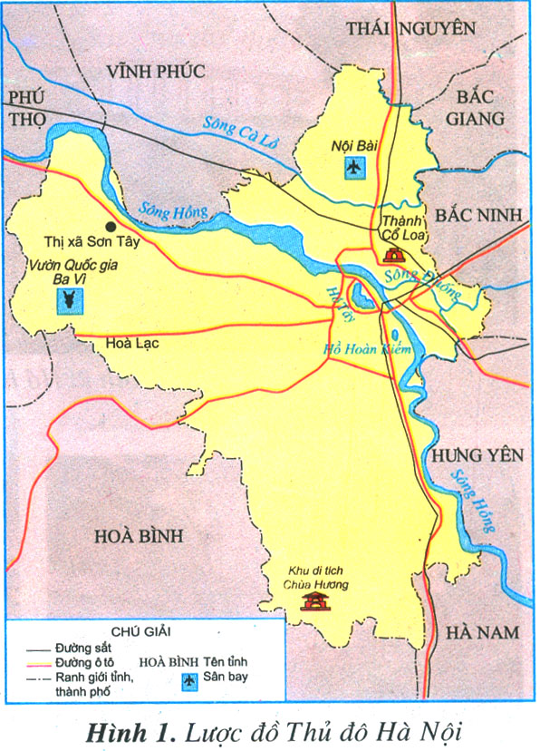
Quan sát lược đồ và cho biết Hà Nội có con sông nào chảy qua?

Slide 8
Bài 15: Thủ đô Hà Nội
Kết luận
Thủ đô Hà Nội nằm ở trung tâm đồng bằng Bắc Bộ, nơi có sông Hồng chảy qua, rất thuận lợi cho việc giao lưu với các địa phương trong nước và thế giới.

Slide 9
Bài 15: Thủ đô Hà Nội
Dựa vào kiến thức lịch sử em hãy cho biết :
Hà Nội được chọn làm kinh đô của nước ta từ
năm nào ? Khi đó kinh đô được đặt tên là gì?
Tới nay Hà Nội được bao nhiêu tuổi?

Slide 10
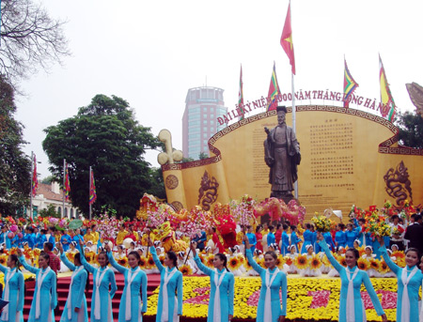
Đại lễ kỉ niệm 1000 năm Thăng Long Hà Nội

Slide 11
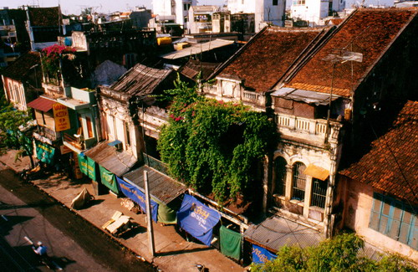
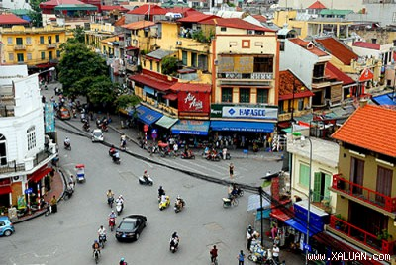
Khu phố cổ
Khu phố mới
Khu phố cổ và khu phố mới ở Hà Nội có gì khác nhau:
Đặc điểm nhà cửa?
Đặc điểm đường phố?
- Tên một số phố?
- Đặc điểm tên phố?

Slide 12
Khu phố cổ
Khu phố mới
- Đặc điểm nhà cửa: Nhà thấp, mài ngói, kiến trúc cổ kính
- Đặc điểm nhà cửa: Nhà cao tầng, kiến trúc hiện đại.
- Đường phố: Nhỏ, chật hẹp
- Đường phố: To, rộng rãi
Tên một số phố cổ: Hàng Đào, Hàng Đường, Hàng Mã….
- Tên một số phố cổ: Hai Bà Trưng, Bà Triệu, Chu Văn An….
- Đặc điểm tên phố: Gắn với hoạt động sản xuất, buôn bán
- Đặc điểm tên phố: Thường lấy tên các vị anh hùng, danh nhân

Slide 13
Bài 15: Thủ đô Hà Nội
Kết luận
Các phố cổ nằm ở gần hồ Hoàn Kiếm. Hà Nội đang được mở rộng và ngày càng hiện đại hơn.

Slide 14
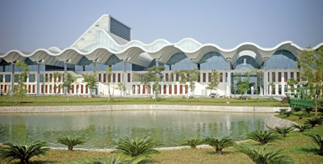
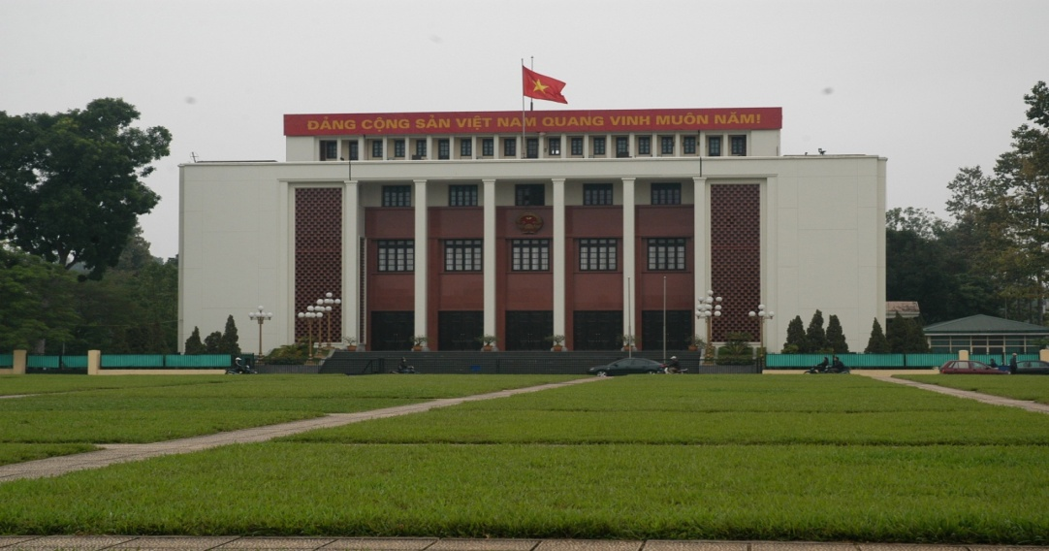
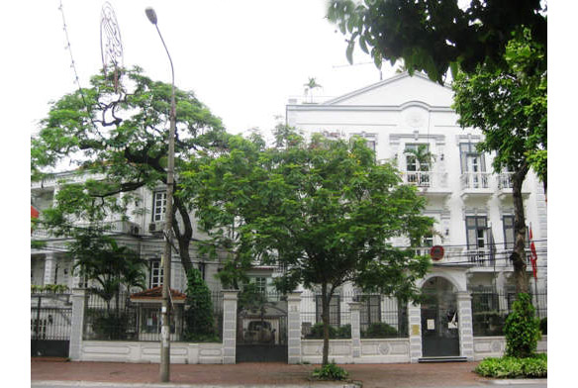
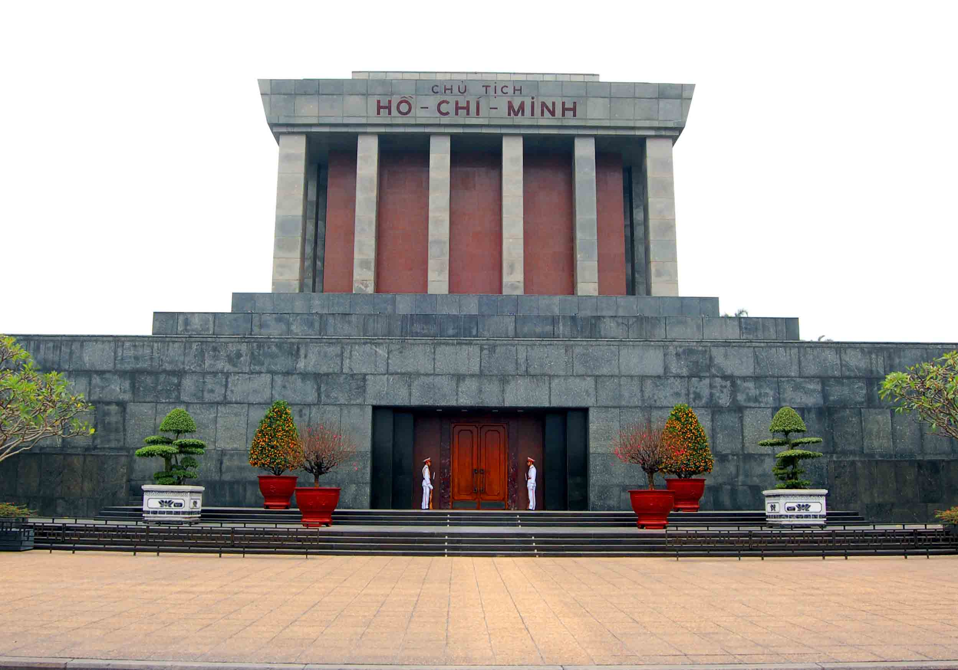
Trung tâm hội nghị quốc gia
Hội trường Ba Đình
Đại sứ quán Đan Mạch
Lăng Bác
Hà Nội là thủ đô, là trung tâm chính trị. Đây là nơi làm việc của các cơ quan lãnh đạo cao nhất của cả nước

Slide 15
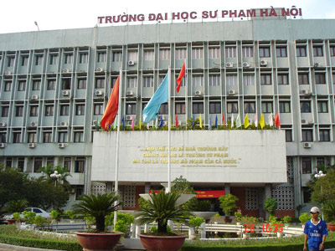
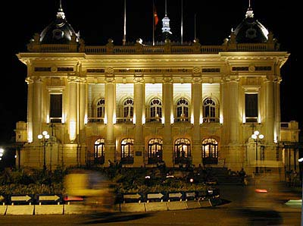
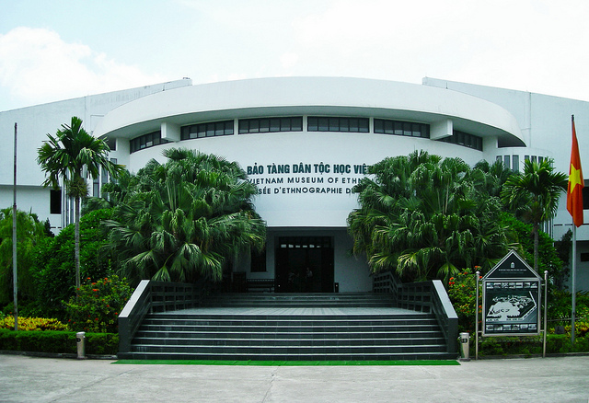
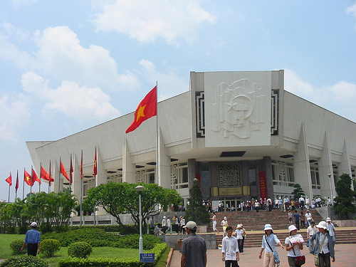
Trường Đại học sư phạm Hà Nội
Nhà hát lớn Hà Nội
Bảo tàng dân tộc học
Bảo tàng Hồ Chí Minh
Hà Nội – Trung tâm văn hóa – khoa học

Slide 16
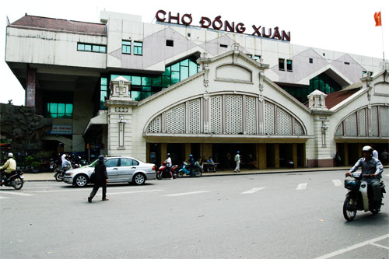
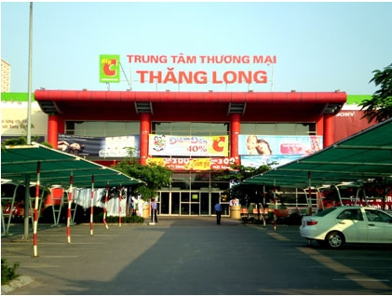
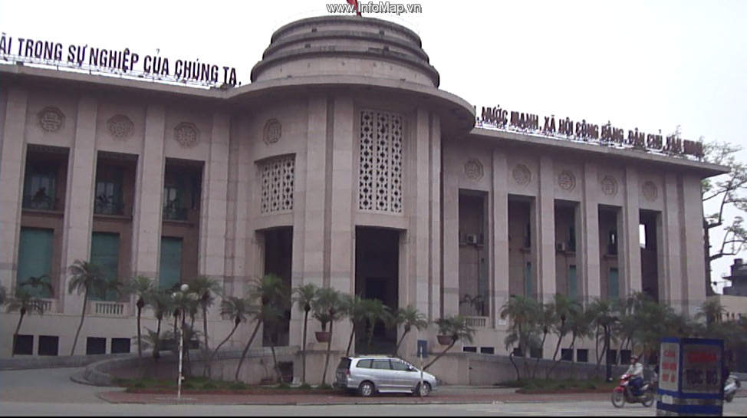
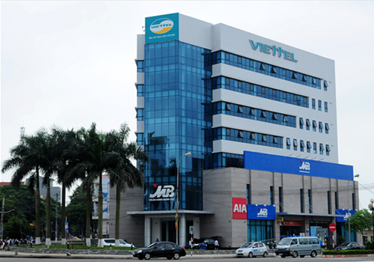
Chợ Đồng Xuân
Siêu thị BIG C
Ngân hàng nhà nước
Tổng công ty Viettel
Hà Nội – Trung tâm kinh tế lớn của cả nước

Slide 17
Bài 15: Thủ đô Hà Nội
Kết luận
Hà Nội là trung tâm chính trị, kinh tế, văn hóa, khoa học hàng đầu của nước ta.

Slide 18
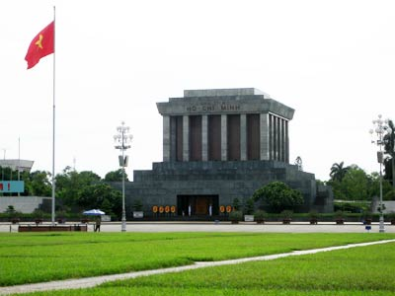
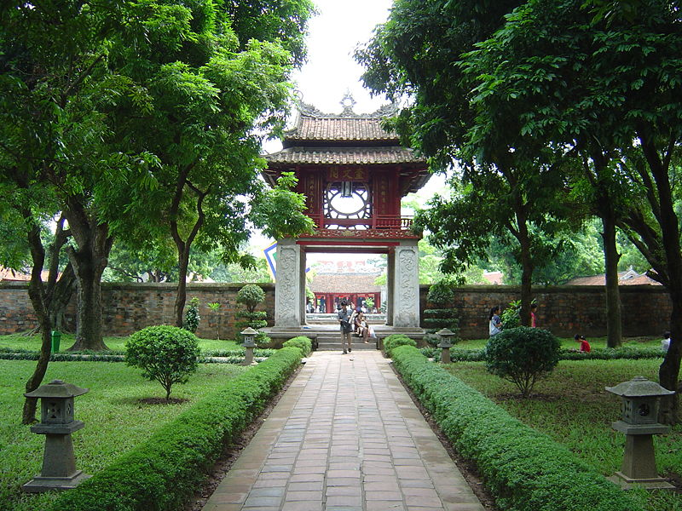
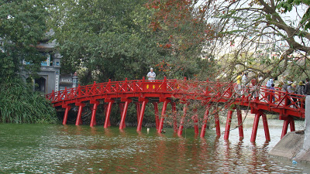
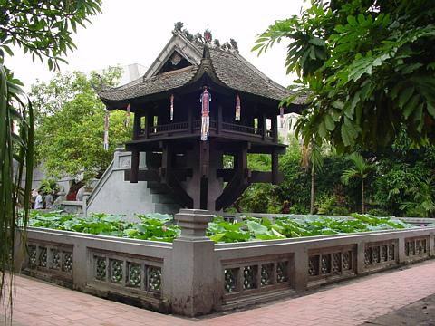
DANH LAM THẮNG CẢNH, DI TÍCH LỊCH SỬ
Lăng Bác
Đền Ngọc Sơn
Chùa một cột
Văn miếu Quốc Tử Giám

Slide 19
Bài 15: Thủ đô Hà Nội
Bài học
Thủ đô Hà Nội nằm ở trung tâm đồng bằng Bắc Bộ, nơi có sông Hồng chảy qua, thuận lợi cho việc giao lưu với các địa phương trong và ngoài nước. Các phố cổ nằm gần ở gần hồ Hoàn Kiếm. Hà Nội đã được mở rộng và tiếp tục xây dựng hiện đại hơn.
Thủ đô Hà Nội là trung tâm chính trị, kinh tế, văn hóa, khoa học hàng đầu của nước ta.

Slide 20






TRÒ CHƠI
ĐUỔI HÌNH BẮT CHỮ

Slide 21
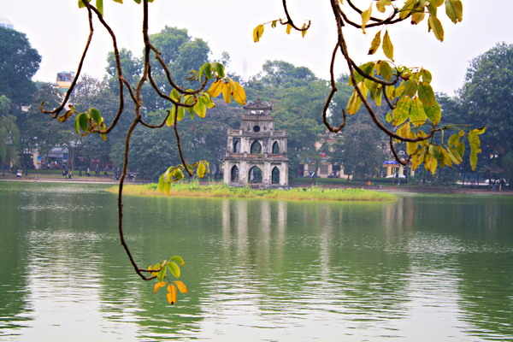
Hồ Hoàn Kiếm

Slide 22
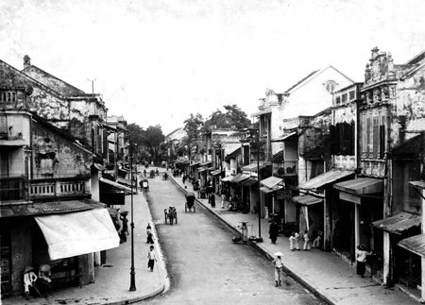
Phố cổ Hà Nội

Slide 23
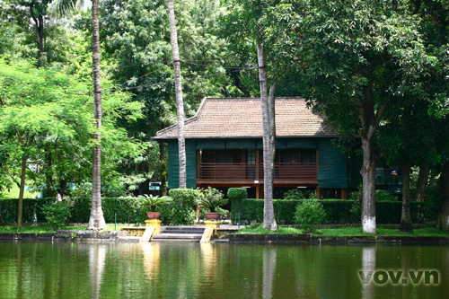
Nhà sàn Bác Hồ

Slide 24
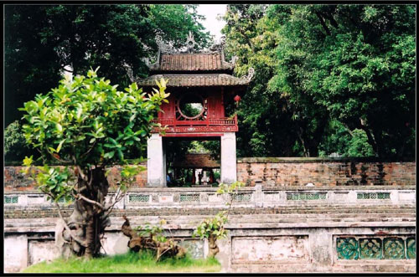
Văn miếu Quốc Tử Giám

Slide 25
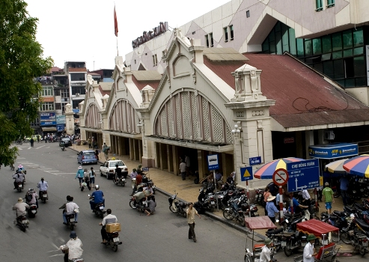
Chợ Đồng Xuân

Slide 26
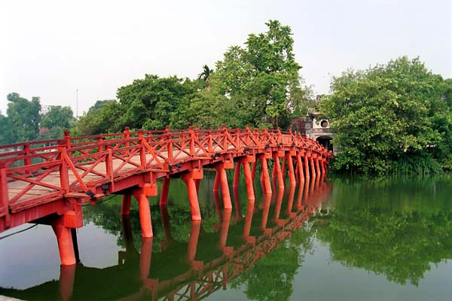
Cầu Thê Húc ( Đền Ngọc Sơn )

Slide 27
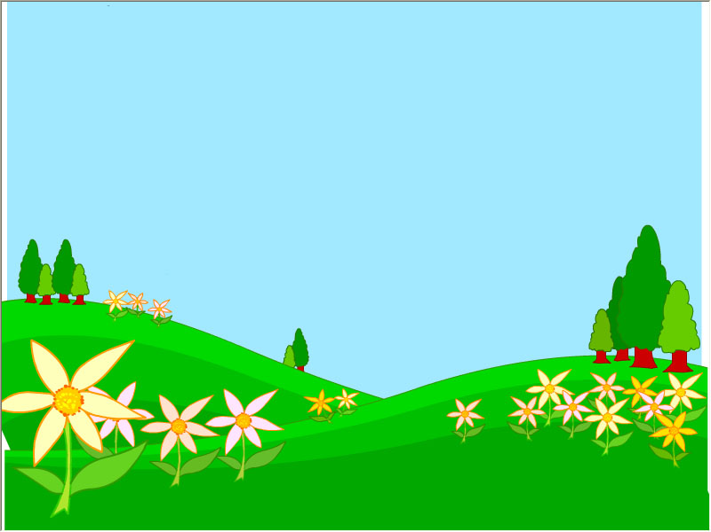






chóc søc kháe thÇy c« vµ c¸c em häc sinh!

